Slide 1
HỘI THI
“GIÁO VIÊN DẠY GIỎI HUYỆN TAM NÔNG
NĂM HỌC: 2023 – 2024”
MÔN KHOA HỌC TỰ NHIÊN 8
GIÁO VIÊN DỰ THI: BÙI THỊ NHI
ĐƠN VỊ: TRƯỜNG THCS AN HÒA
Tam Nông, ngày 01 tháng 12 năm 2023

Slide 3
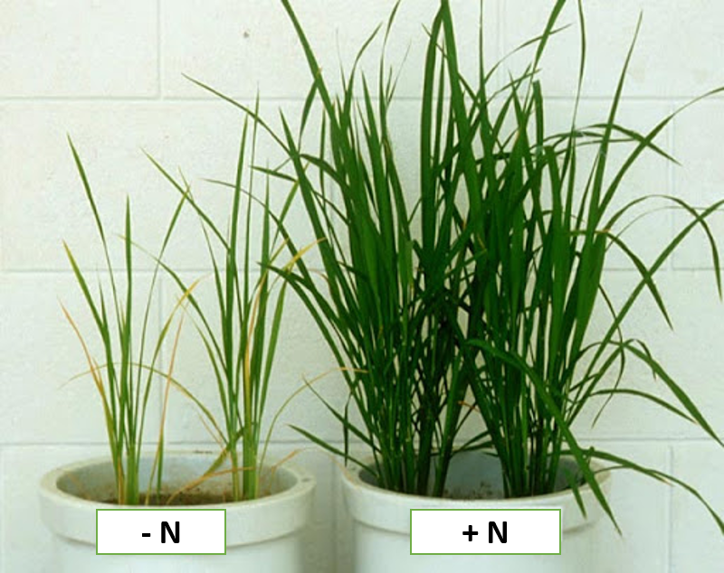

Slide 5
Nội dung câu hỏi hoạt động nhóm
1. Lí do cần phải bổ sung thêm các nguyên tố dinh dưỡng cho cây trồng.
2. Kể tên các nguyên tố hóa học mà cây trồng cần: nhóm nguyên tố đa lượng, nhóm nguyên tố trung lượng, nhóm nguyên tố vi lượng và nêu vai trò của chúng với sự phát triển của cây trồng là gì?
3. Nêu nguyên tố có trong phân đạm, phân lân, phân kali và vai trò của chúng đối với cây trồng.
4. Tại sao đối với từng loại đất cần lựa chọn phân lân thích hợp?

Slide 6
Tiêu chí chấm hoạt động nhóm của các nhóm
Tiêu chí | Mức 1 | Mức 2
1. Số lượng thành viên tham gia (1,0 điểm) | Tất cả các thành viên. (1,0 điểm) | Còn vài thành viên chưa tham gia. (0,5 điểm)
2. Phân công nhiệm vụ (1,0 điểm) | Tất cả các thành viên tham gia theo sự phân công của nhóm. (1,0 điểm) | Còn vài thành viên chưa tham gia theo sự phân công của nhóm. (0,5 điểm)
3. Tìm kiếm, suy nghĩ và trao đổi để hoàn thành nội dung nhóm (1,0 điểm) | Tất cả các thành viên tham gia tìm kiếm, suy nghĩ và trao đổi để hoàn thành nhóm. (1,0 điểm) | Còn vài thành viên chưa tham gia tìm kiếm, suy nghĩ và trao đổi để hoàn thành nhóm. (0,5 điểm)
4. Thời gian hoàn thành (1,0 điểm) | Nộp bài thảo luận nhóm đúng thời gian qui định. (1,0 điểm) | Nộp bài thảo luận nhóm chưa đúng thời gian qui định. (1,0 điểm)

Slide 7
Nội dung câu hỏi
1. Lí do cần phải bổ sung thêm các nguyên tố dinh dưỡng cho cây trồng.
2. Kể tên các nguyên tố hóa học mà cây trồng cần: nhóm nguyên tố đa lượng, nhóm nguyên tố trung lượng, nhóm nguyên tố vi lượng và nêu vai trò của chúng với sự phát triển của cây trồng là gì?
3. Nêu nguyên tố có trong phân đạm, phân lân, phân kali và vai trò của chúng đối với cây trồng.
4. Tại sao đối với từng loại đất cần lựa chọn phân lân thích hợp?
00
00
00
59
58
57
56
55
54
53
52
51
50
49
48
47
46
45
44
43
42
41
40
39
38
37
36
35
34
33
32
31
30
29
28
27
26
25
24
23
22
21
20
19
18
17
16
15
14
13
12
11
10
09
08
07
06
05
04
03
02
01
00
59
58
57
56
55
54
53
52
51
50
49
48
47
46
45
44
43
42
41
40
39
38
37
36
35
34
33
32
31
30
29
28
27
26
25
24
23
22
21
20
19
18
17
16
15
14
13
12
11
10
09
08
07
06
05
04
03
02
01
00
59
58
57
56
55
54
53
52
51
50
49
48
47
46
45
44
43
42
41
40
39
38
37
36
35
34
33
32
31
30
29
28
27
26
25
24
23
22
21
20
19
18
17
16
15
14
13
12
11
10
09
08
07
06
05
04
03
02
01
00
59
58
57
56
55
54
53
52
51
50
49
48
47
46
45
44
43
42
41
40
39
38
37
36
35
34
33
32
31
30
29
28
27
26
25
24
23
22
21
20
19
18
17
16
15
14
13
12
11
10
09
08
07
06
05
04
03
02
04
01
03
02
01
00

Slide 8
Bài làm của nhóm 1 nộp, các nhóm 2, 3, 4 nhận xét.
GV đưa đáp án ra.
GV nhận xét, chốt kiến thức.
HS ghi nhận kiến thức - GV dáng các bài làm còn lại, GVnhận xét các nhóm 2, 3, 4. Sau đó thành viên các nhóm xem lại.

Slide 9
Nội dung trả lời câu hỏi
Nội dung | Điểm
1. Trong môi trường đất, nước và không khí hàm lượng các nguyên tố dinh dưỡng | 1,0
không đủ cung cấp cho sự phát triển của cây trồng. | 1,0
2. - Nhóm nguyên tố đa lượng: N, P, K. | 1,0
- Nhóm nguyên tố trung lượng: Mg, Ca, S, ... | 1,0
- Nhóm nguyên tố vi lượng: Zn, Cu, Mn, Fe, ... | 1,0
- Vai trò: cung cấp chất dinh dưỡng giúp cây trồng sinh trưởng, phát triển và nâng cao năng suất cây trồng. | 1,0

Slide 10
Nội dung | Điểm
3. - Phân đạm: cung cấp nguyên tố nitrogen (N) | 1,0
và giúp cây trồng phát triển rễ, thân và lá. | 1,0
- Phân lân: cung cấp nguyên tố phosphorus (P) | 1,0
và giúp cây trồng phát triển rễ (bón lót), giúp cây ra hoa, đậu quả, quả to, quả chín (bón thúc). | 1,0
- Phân kali: cung cấp nguyên tố potassium (K) | 0,5
và giúp cây trồng tăng chịu lạnh tốt, cứng cáp. | 0,5
4. Tùy thuộc vào loại đất: - Đất không chua hoặc ít chua dùng supper lân. | 0,5
- Đất chua dùng phân lân nung chảy. | 0,5

Slide 12
Thiếu đạm và thừa đạm trên cây lúa

Slide 13
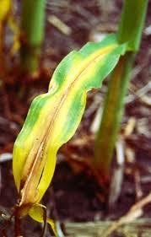
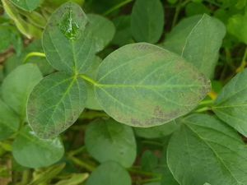
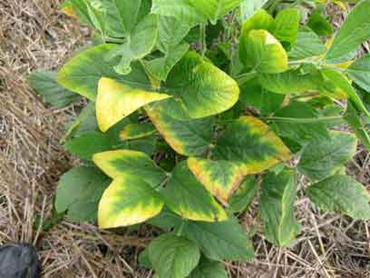
Thiếu đạm trên cây bắp
Thiếu lân trên cây đậu nành
Thiếu kali trên cây đậu nành

Slide 14
Tại sao cần phải bổ sung các nguyên tố đa lượng như nitrogen, phosphorus, potassium dưới dạng phân bón cho cây trồng?
=> Để cây trồng sinh trưởng và phát triển tốt, đạt năng suất cao … cần phải bổ sung các nguyên tố đa lượng như nitrogen, phosphorus, potassium dưới dạng phân bón cho cây trồng.

Slide 16
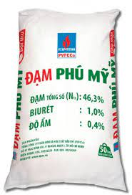
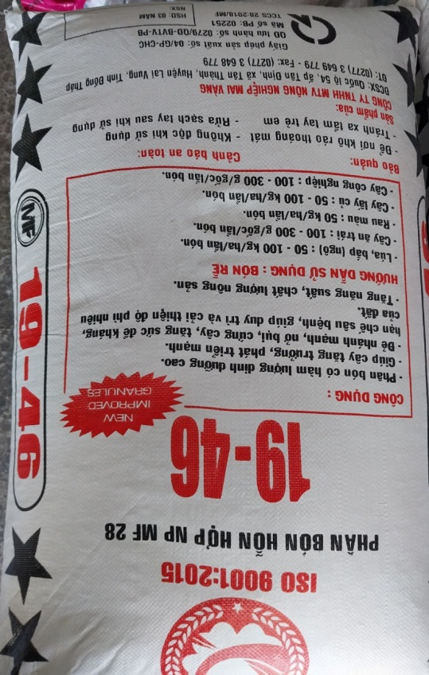
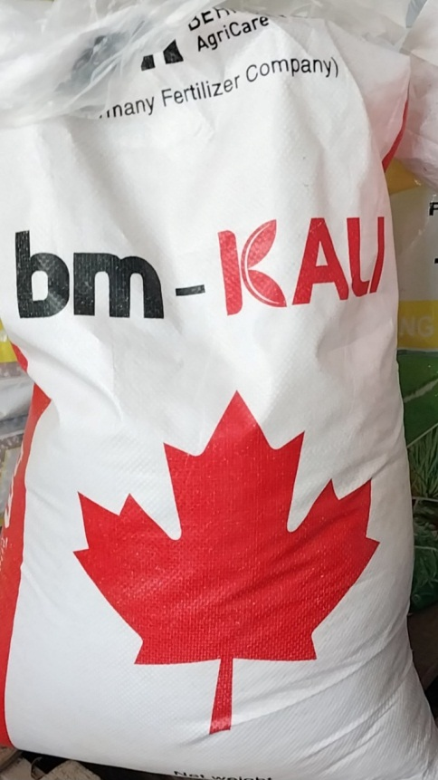
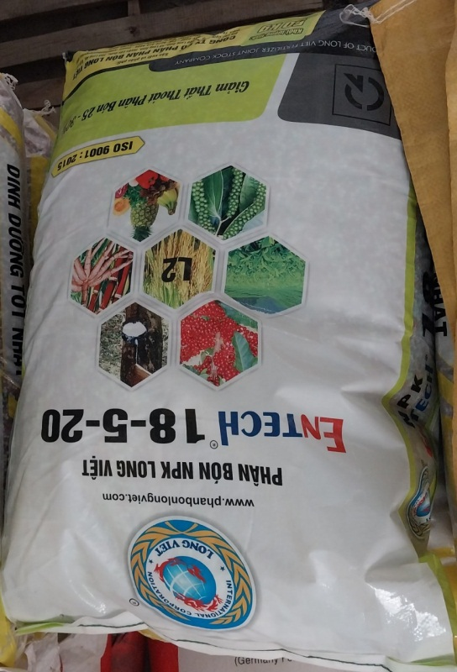
Em hãy kể tên một số loại phân bón mà em biết?
Phân đạm
Phân lân
Phân NPK
Phân kali

Slide 18
Nếu không sử dụng phân bón hóa học thì còn cách nào khác để bổ sung các nguyên tố dinh dưỡng cho cây trồng?
=> Phân bón hữu cơ (phân hủy rác thải hữu cơ) giàu chất dinh dưỡng, giúp đất tơi xốp, cây trồng dễ hấp thụ, an toàn khi sử dụng.

Slide 19
TRÒ CHƠI GIẢI Ô CHỮ
P | H | Â | N | Đ | Ạ | M
 |  | T | H | Â | N
P | H | Â | N | K | A | L | I
 |  | N | a | N | O₃
 | B | Ả | O | Q | U | Ả | N
 | Đ | Ộ | C | H | U | A
B | Ó | N | P | H | Â | N
1
2
5
6
7
2,0 | 1,0 | 2,0 | 1,0 | 2,0 | 1,0 | 1,0
3
4
2. Ô chữ có 4 chữ cái: Phân bón lá là các hợp chất dinh dưỡng được hòa tan trong nước rồi phun lên cây trồng, chất dinh dưỡng được hấp thụ trực tiếp qua lá và …….
4. Ô chữ có 4 chữ cái: Hợp chất muối nitrat của kim loại có hóa trị I là loại phân đạm thường dùng. Công thức hóa học của hợp chất đó là gì?
Từ khóa cần tìm có 7 chữ cái.
1. Ô chữ có 7 chữ cái: Phân nào thúc đẩy quá trình từ cây con phát triển thành cây trưởng thành?
7. Ô chữ có 7 chữ cái: Để bổ sung các nguyên tố cần thiết cho đất bằng cách nào?
3. Ô chữ có 8 chữ cái? Tên loại phân có màu đỏ?
6. Ô chữ có 6 chữ cái: Bút đo pH dùng để xác định ………. của đất.
5. Ô chữ có 7 chữ cái: Cần …………….. phân bón ở nơi cao, khô ráo.
PHÂN BÓN

Slide 20
50% sản lượng lương thực được tạo ra nhờ phân bón

Slide 22
HƯỚNG DẪN HỌC Ở NHÀ
Ghi nhớ các nội dung đã học.
Xem trước mục còn lại của bài.
- Tham khảo các tài liệu làm phân bón hữu cơ.

Slide 23
CẢM ƠN CÁC EM
ĐÃ THAM GIA TIẾT HỌC!

